Slide 1
Thứ … ngày … tháng … năm …
Tiếng Việt
Chủ đề: ĐẤT NƯỚC MẾN YÊU
Bài 2 – Tiết 2
Nói và nghe
Nói chuyện qua điện thoại để hỏi thăm sức khỏe và chia sẻ một điều thú vị

Slide 2

Nói 1 – 2 câu về cảnh đẹp

Slide 3


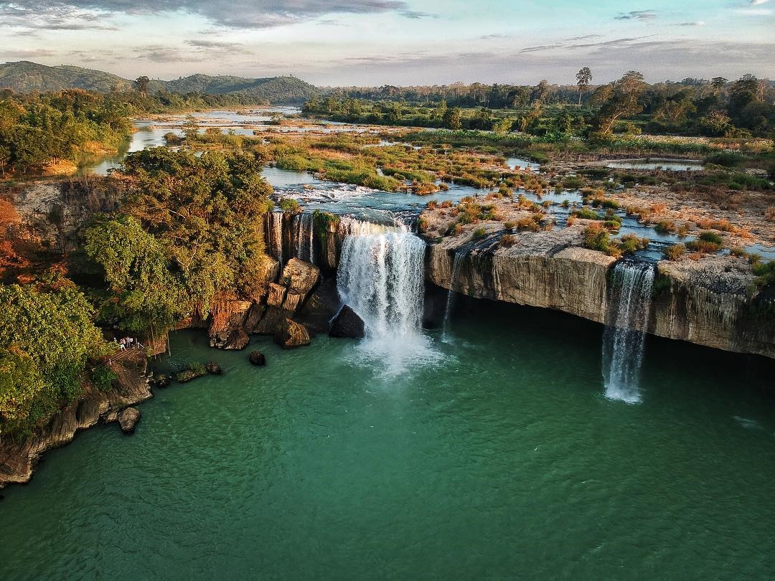

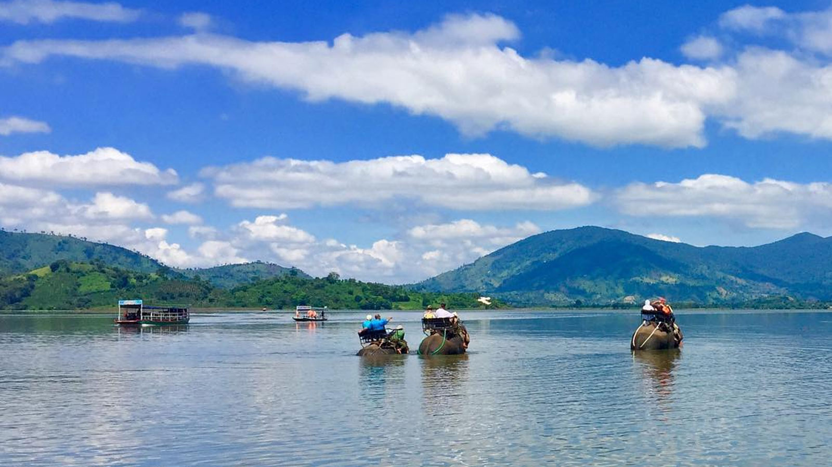
Nói 1 – 2 câu về:
a. Hoa cà phê
b. Hồ Lắk
c. Thác Đờ-rây Nu

Slide 4

Nói 1 – 2 câu về:
GỢI Ý:
Có thể nói về màu sắc, hình dáng,….
Có thể nói về tình cảm, cảm xúc của em với cảnh vật được nói tới.
a. Hoa cà phê
b. Hồ Lắk
c. Thác Đờ-rây Nu
VÍ DỤ:
Hoa cà phê nở trắng khiến những ngọn đồi như phủ đầy tuyết. Ta tưởng rằng đang đứng trước tuyết mùa đông trắng xóa.

Slide 5
Nói 1 – 2 câu về:
a. Hoa cà phê
b. Hồ Lắk
c. Thác Đờ-rây Nu
THẢO LUẬN NHÓM ĐÔI

Slide 6
Nói 1 – 2 câu về:
a. Hoa cà phê
Hoa cà phê nở trắng khiến những ngọn đồi như phủ đầy tuyết. Ta tưởng rằng đang đứng trước tuyết mùa đông trắng xóa.

Slide 7
Nói 1 – 2 câu về:
b. Hồ Lắk
Mặt hồ luôn xanh thắm, xung quanh hồ được bao bọc bởi những dãy núi cao nên mặt nước hồ luôn phẳng lặng và có các cánh rừng nguyên sinh rộng lớn với hệ động thực vật phong phú.

Slide 8
Nói 1 – 2 câu về:
c. Thác Đờ-rây Nu
Thác Đờ-rây Nu là niềm tự hào của người Tây Nguyên. Ai đi xa thì nhớ, về gần thì thương. Tiếng thác đổ đêm ngày như sức mạnh của đại ngàn dội về, đầy kiêu hùng và dữ dội.

Slide 9
Nói và nghe

Slide 10
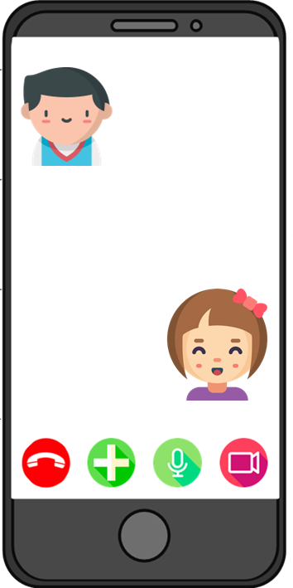
Gọi điện thoại cho bạn bè hoặc người thân để hỏi thăm sức khoẻ và chia sẻ một điều thú vị em biết thêm sau khi học bài Một điểm đến thú vị.
Chào
Mở đầu
Chào
Hỏi thăm sức khỏe
Kết thúc
Hứa hẹn
Nội dung

Slide 11
Gọi điện thoại cho bạn bè hoặc người thân để hỏi thăm sức khoẻ và chia sẻ một điều thú vị em biết thêm sau khi học bài Một điểm đến thú vị.
GỢI Ý:
1. Chào, hỏi thăm sức khỏe.
2. Chia sẻ về một điều thú vị em biết qua bài đọc.
3. Chào tạm biệt, lời chúc.
** Lưu ý: Dùng từ ngữ xưng hô đúng vai, lịch sự khi gọi điện.

Slide 12
Gọi điện thoại cho bạn bè hoặc người thân để hỏi thăm sức khoẻ và chia sẻ một điều thú vị em biết thêm sau khi học bài Một điểm đến thú vị.
MẪU:
Nam: Cháu chào ông ạ!
Ông: Ông chào Nam nhé!
Nam: Ông và bà vẫn khỏe chứ ạ?
Ông: Ông và bà vẫn khỏe cháu ạ, ông bà vẫn tập thể dục thường xuyên nữa đấy.
Nam: Dạ vâng ạ. Ông ơi, hôm nay cháu có một điều thú vị muốn kể cho ông bà.
Ông: Chuyện gì thế cháu?

Slide 13
Gọi điện thoại cho bạn bè hoặc người thân để hỏi thăm sức khoẻ và chia sẻ một điều thú vị em biết thêm sau khi học bài Một điểm đến thú vị.
MẪU:
Nam: Hôm nay trên lớp cháu học về bài Một điểm đến thú vị. Cháu thấy Tây Nguyên là một điểm đến thú vị trong hành trình khám phá vẻ đẹp của đất nước Việt Nam.
Ông: Nghe thú vị quá! Cháu đã biết thêm gì về Tây Nguyên?
Nam: Cháu thích thiên nhiên, núi rừng ở Tây Nguyên vì nó rất hùng vĩ, thiên nhiên mang sắc thái muôn màu muôn vẻ. Đặc biệt cháu thích nhất là hoa cà phê ở Tây Nguyên, nó thật thơm và ngọt ngào, từ đây sẽ cho ra những hạt cà phê thơm lừng.

Slide 14
Gọi điện thoại cho bạn bè hoặc người thân để hỏi thăm sức khoẻ và chia sẻ một điều thú vị em biết thêm sau khi học bài Một điểm đến thú vị.
MẪU:
Ông: chắc chắn rồi cháu yêu. Hè có dịp ông cháu ta làm một chuyến đi vào Tây Nguyên nhé.
Nam: woaaa, được vậy thì tốt quá, cháu vui lắm ông ạ.
Ông: Được rồi, cố gắng chăm học cháu nhé!
Nam: Cháu nhớ rồi ạ. Cháu chào ông. Ông giữ gìn sức khỏe để hè ông cháu mình đi chơi Tây Nguyên nhé ạ!

Slide 15
Gọi điện thoại cho bạn bè hoặc người thân để hỏi thăm sức khoẻ và chia sẻ một điều thú vị em biết thêm sau khi học bài Một điểm đến thú vị.
THẢO LUẬN NHÓM ĐÔI
GỢI Ý:
1. Chào, hỏi thăm sức khỏe.
2. Chia sẻ về một điều thú vị em biết qua bài đọc.
3. Chào tạm biệt, lời chúc.
** Lưu ý: Dùng từ ngữ xưng hô đúng vai, lịch sự khi gọi điện.

Slide 16

Gọi điện thoại cho bạn bè hoặc người thân để hỏi thăm sức khoẻ và chia sẻ một điều thú vị em biết thêm sau khi học bài Một điểm đến thú vị.
CHIA SẺ TRƯỚC LỚP
Các nhóm chia sẻ kết quả thảo luận.
Các nhóm khác lắng nghe – góp ý - bổ sung.

Slide 17
Gọi điện thoại cho bạn bè hoặc người thân để hỏi thăm sức khoẻ và chia sẻ một điều thú vị em biết thêm sau khi học bài Một điểm đến thú vị.
MỘT VÀI LƯU Ý KHI HỎI THĂM SỨC KHỎE, NÓI CHUYỆN, CHIA SẺ VỚI BẠN BÈ/HOẶC NGƯỜI THÂN QUA ĐIỆN THOẠI.

Slide 18

DẶN DÒ
DẶN DÒ
GV ĐIỀN VÀO ĐÂY
GV ĐIỀN VÀO ĐÂY
GV ĐIỀN VÀO ĐÂY
GV ĐIỀN VÀO ĐÂY

Slide 19
TẠM BIỆT VÀ HẸN GẶP LẠI
TẠM BIỆT VÀ HẸN GẶP LẠI

